Slide 1
Презентация обобщение опыта работы «Развитие речи детей дошкольного возраста в разных видах деятельности»

Slide 2
Самая большая роскошь- это роскошь человеческого общения! (Сервантес)

Slide 3
Актуальность проблемы речевого развития
Говорить умеют почти все, но говорить правильно, лишь единицы из нас. Разговаривая с другими, мы пользуемся речью как средством передачи своих мыслей. Речь для нас является одной из главных потребностей и функций человека. Именно речь отличает человека от других представителей животного мира. Именно через общение с другими людьми человек реализует себя как личность.

Slide 4
Метод воспитания речи путём артикуляционной гимнастики признан великими теоретиками
и практиками в логопедии
М.Е. Хватцевым,
М.В. Фомичёвой ,
Л.С. Волковой,
Т.Б. Филичевой ,
Г.В.Чиркиной
и другими.

Slide 5
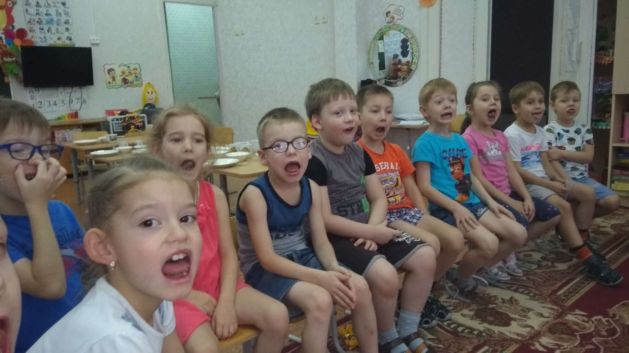
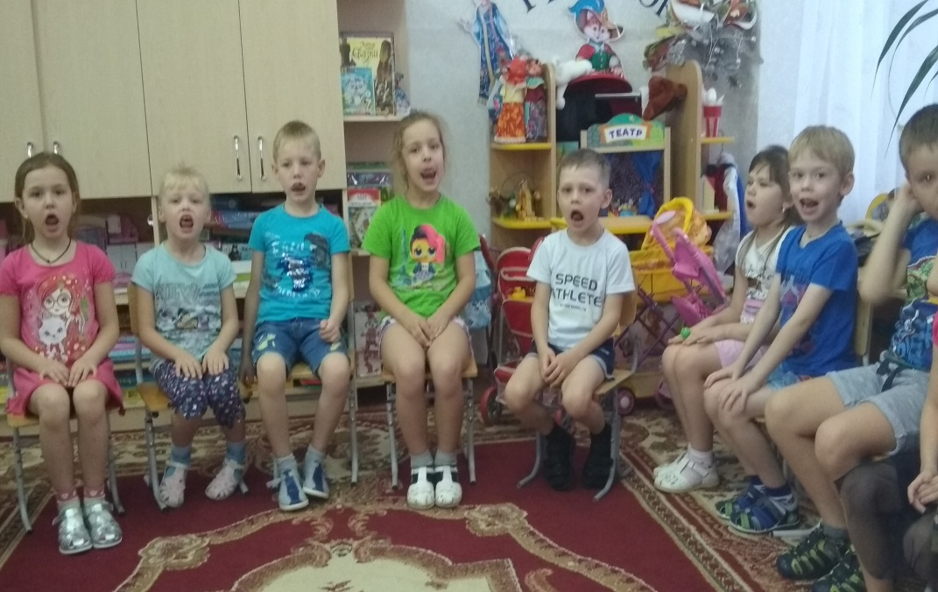
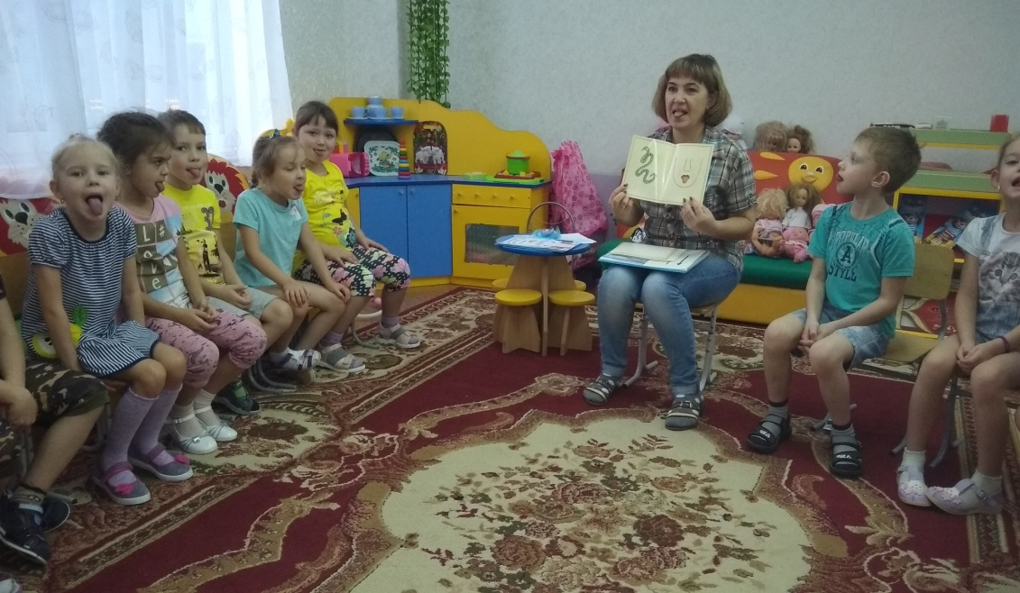
Артикуляционная гимнастика

Slide 6
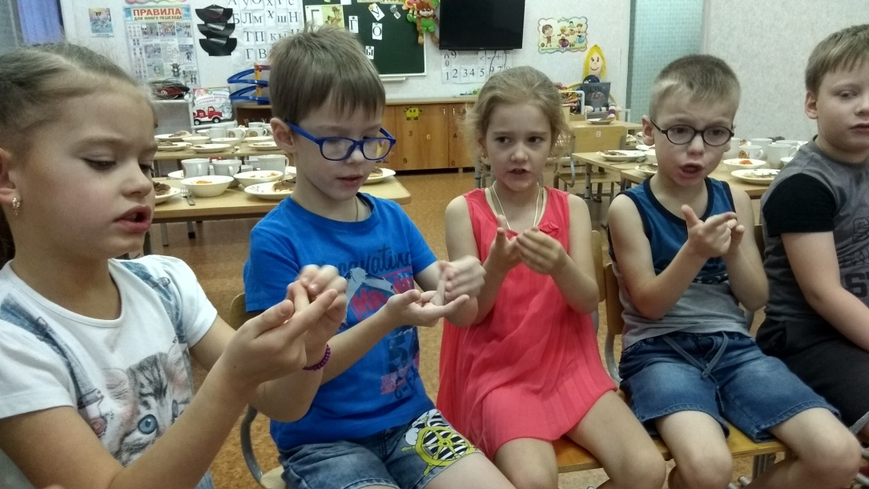
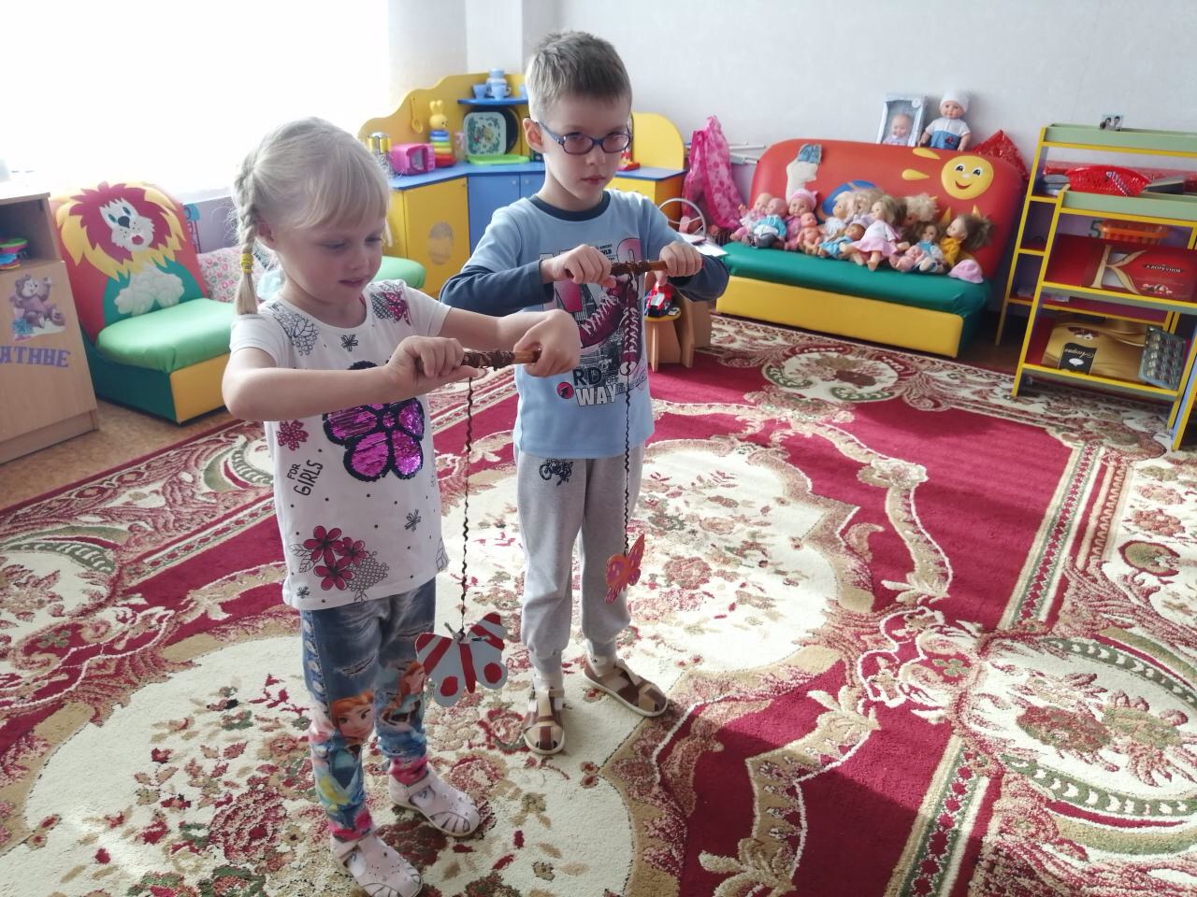
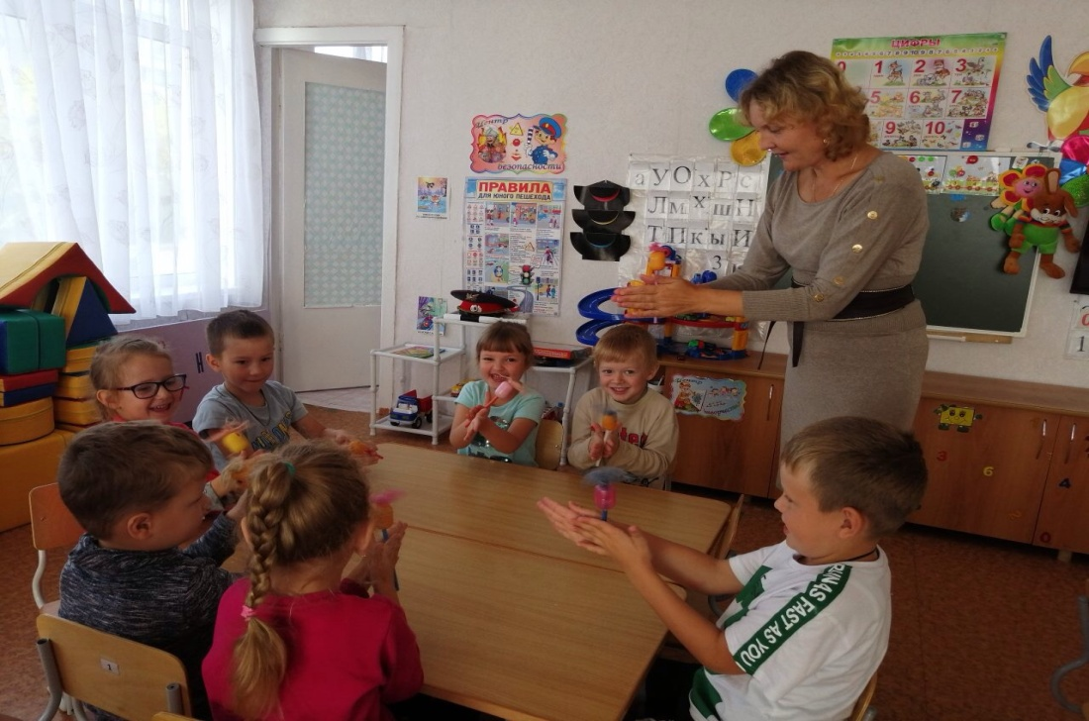
Связь мелкой моторики с речью

Slide 7
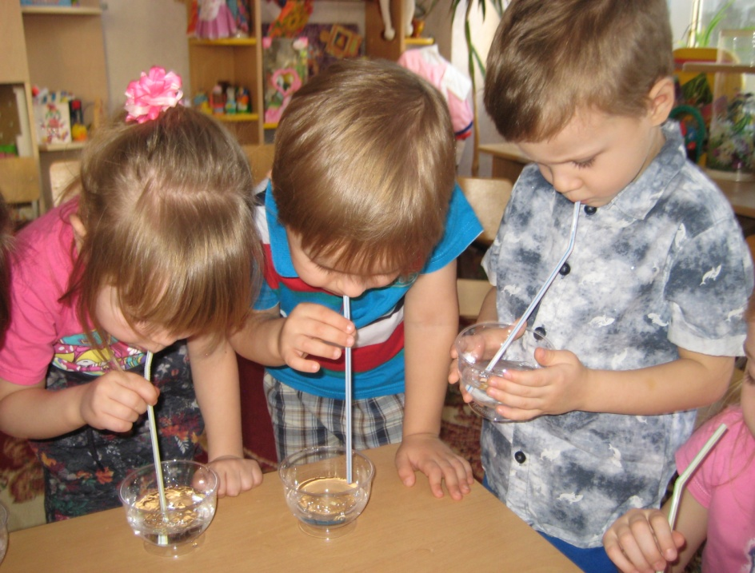
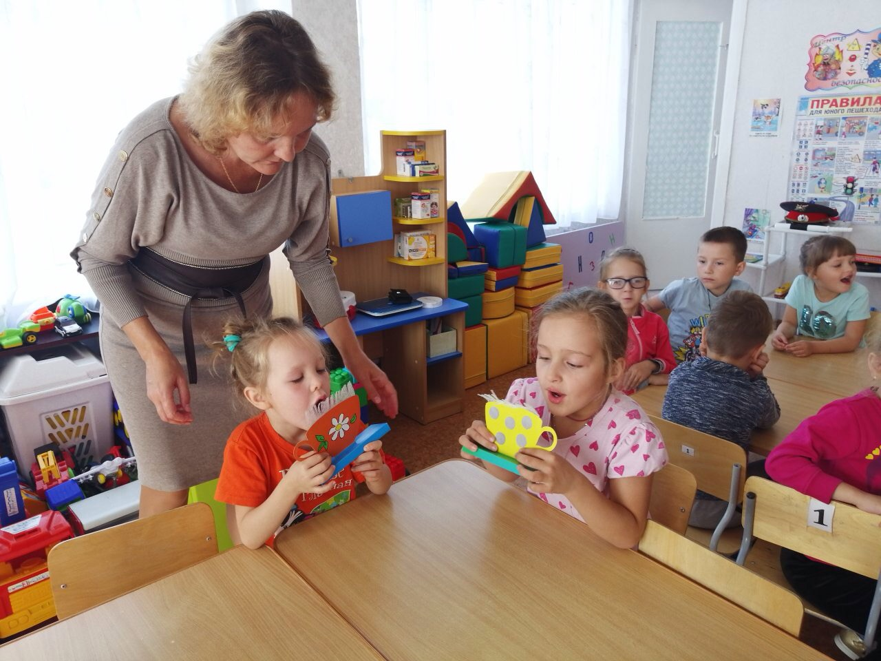
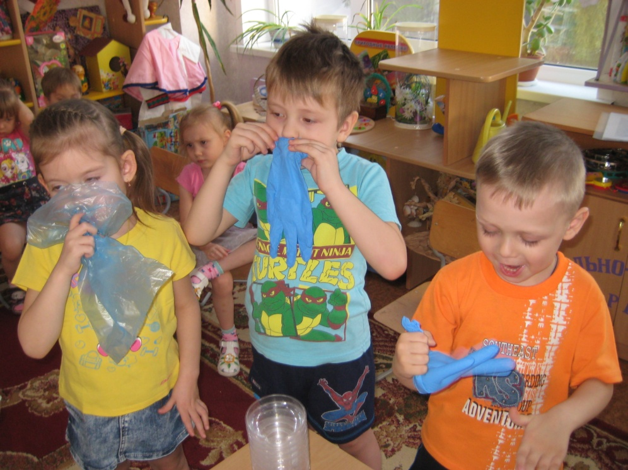
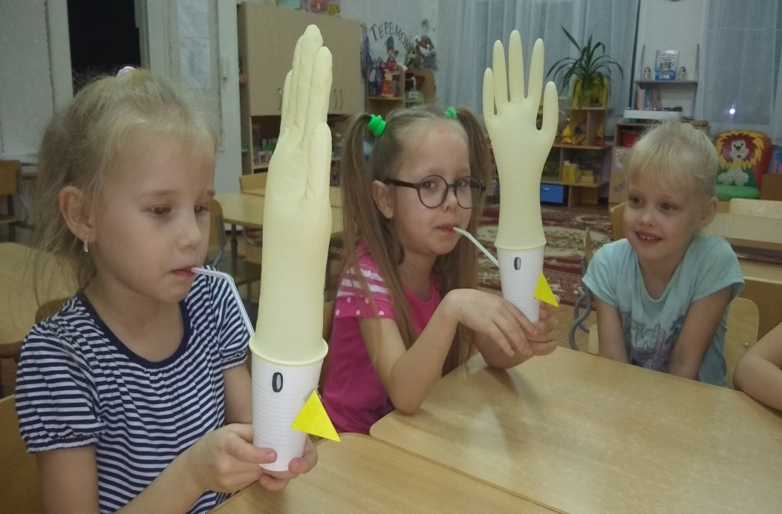
Формирование правильного речевого дыхания

Slide 8
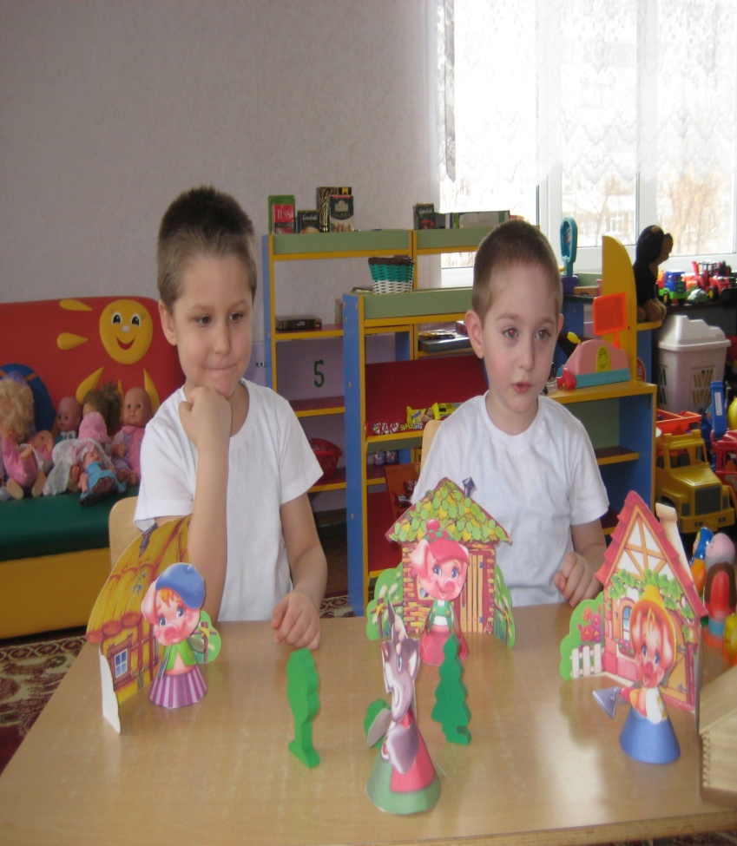
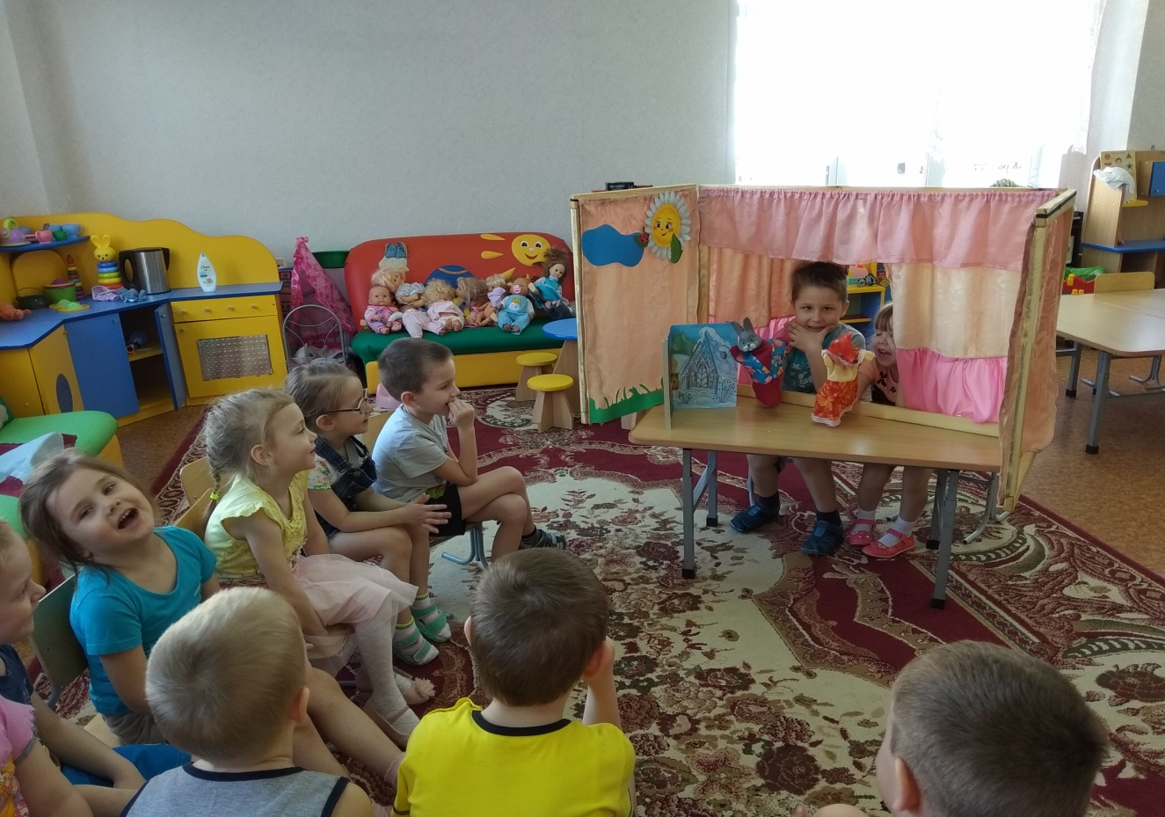
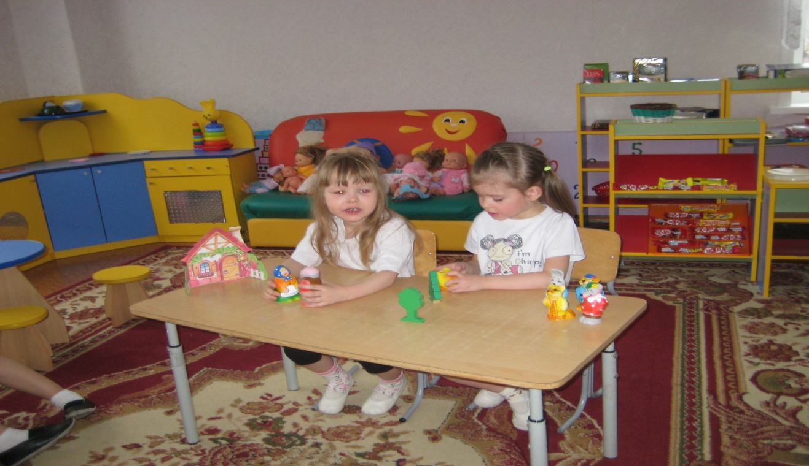
Театрализованная деятельность

Slide 9
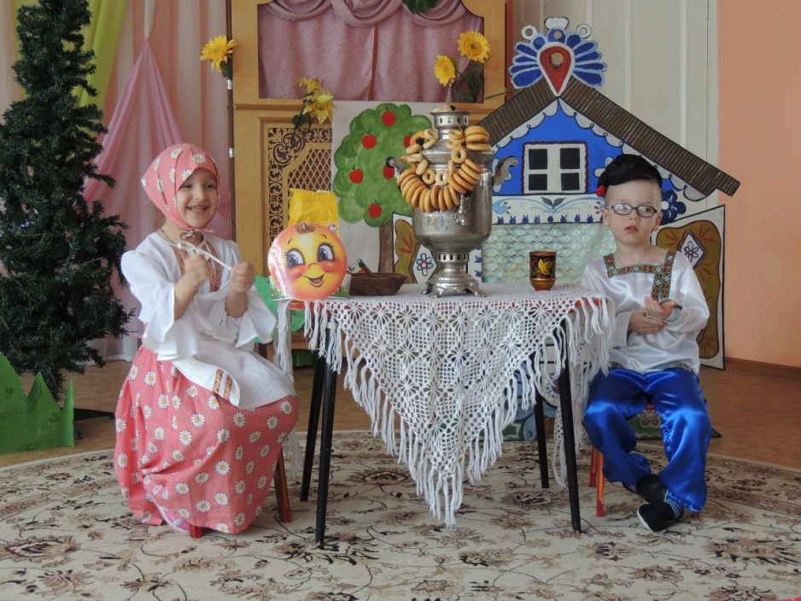
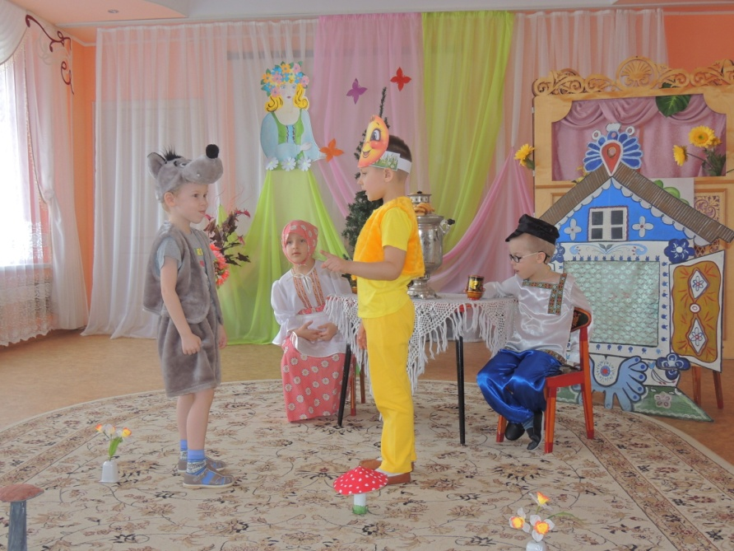
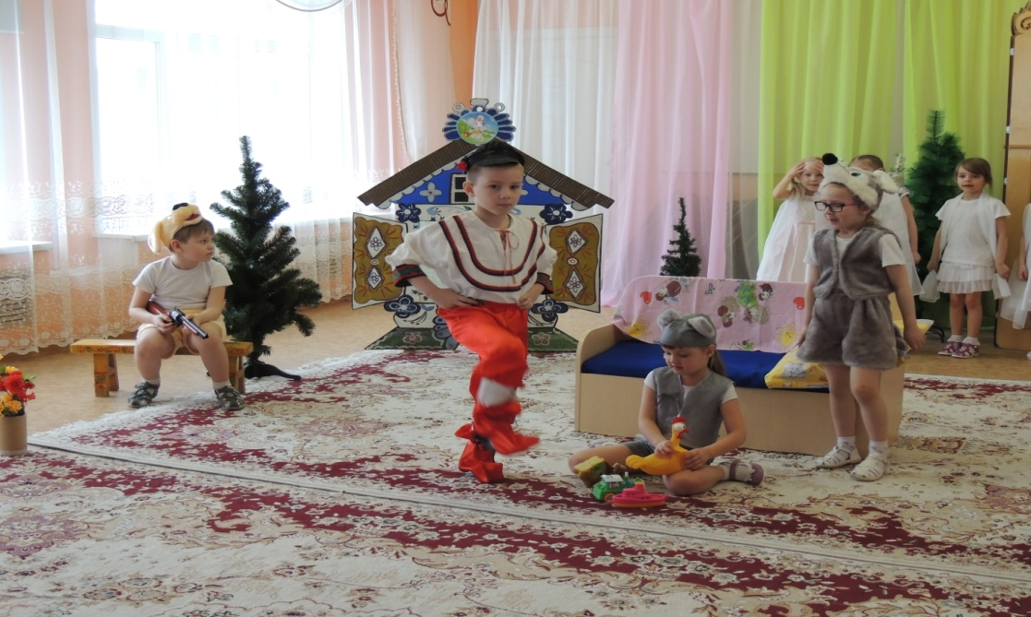
Малые фольклорные формы

Slide 10
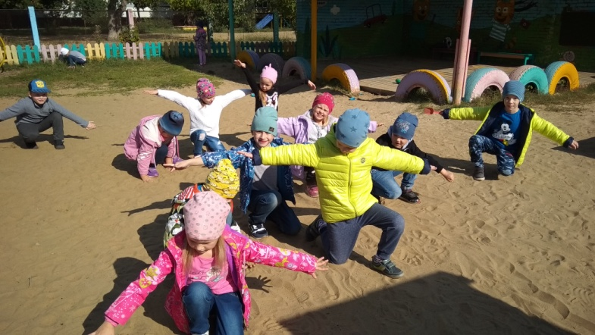
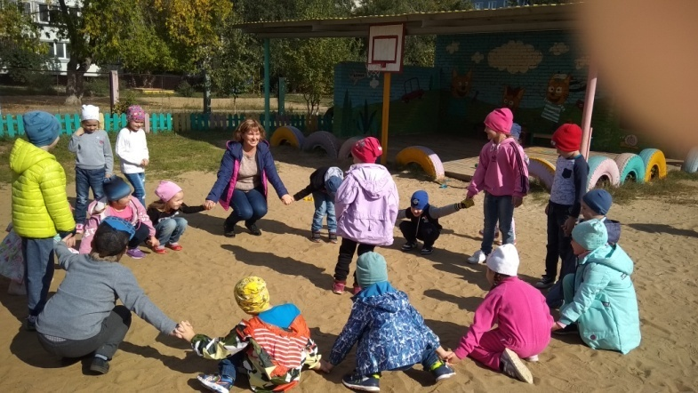
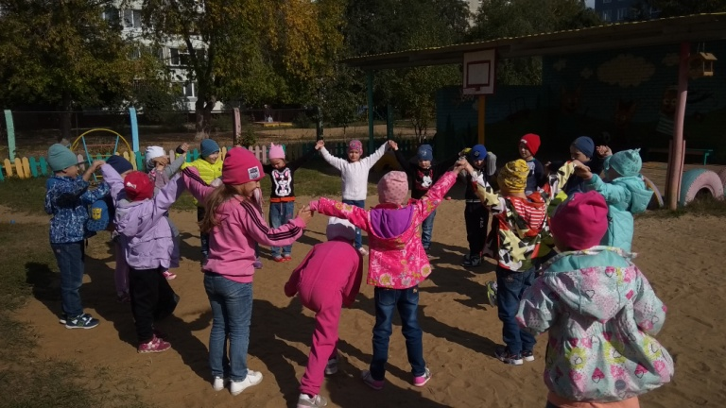
Развитие речи на прогулке

Slide 11
Мнемоника

Slide 12
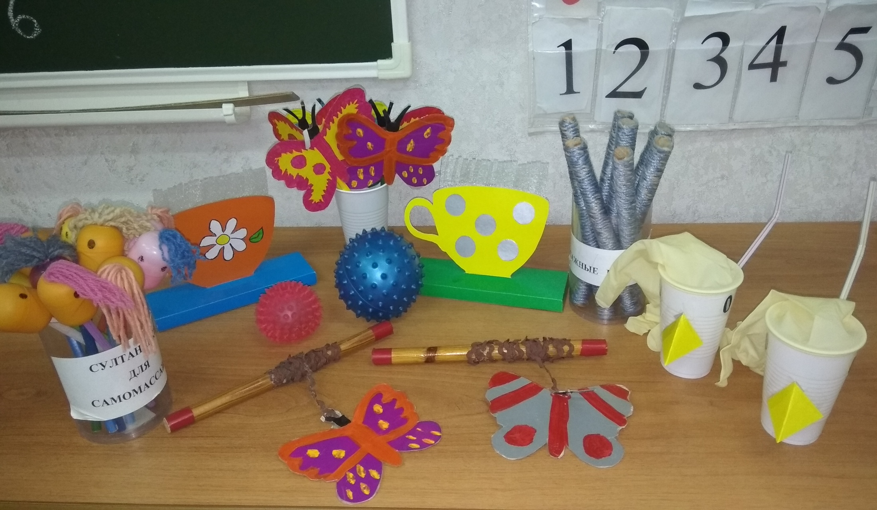
Дидактические пособия

Slide 13
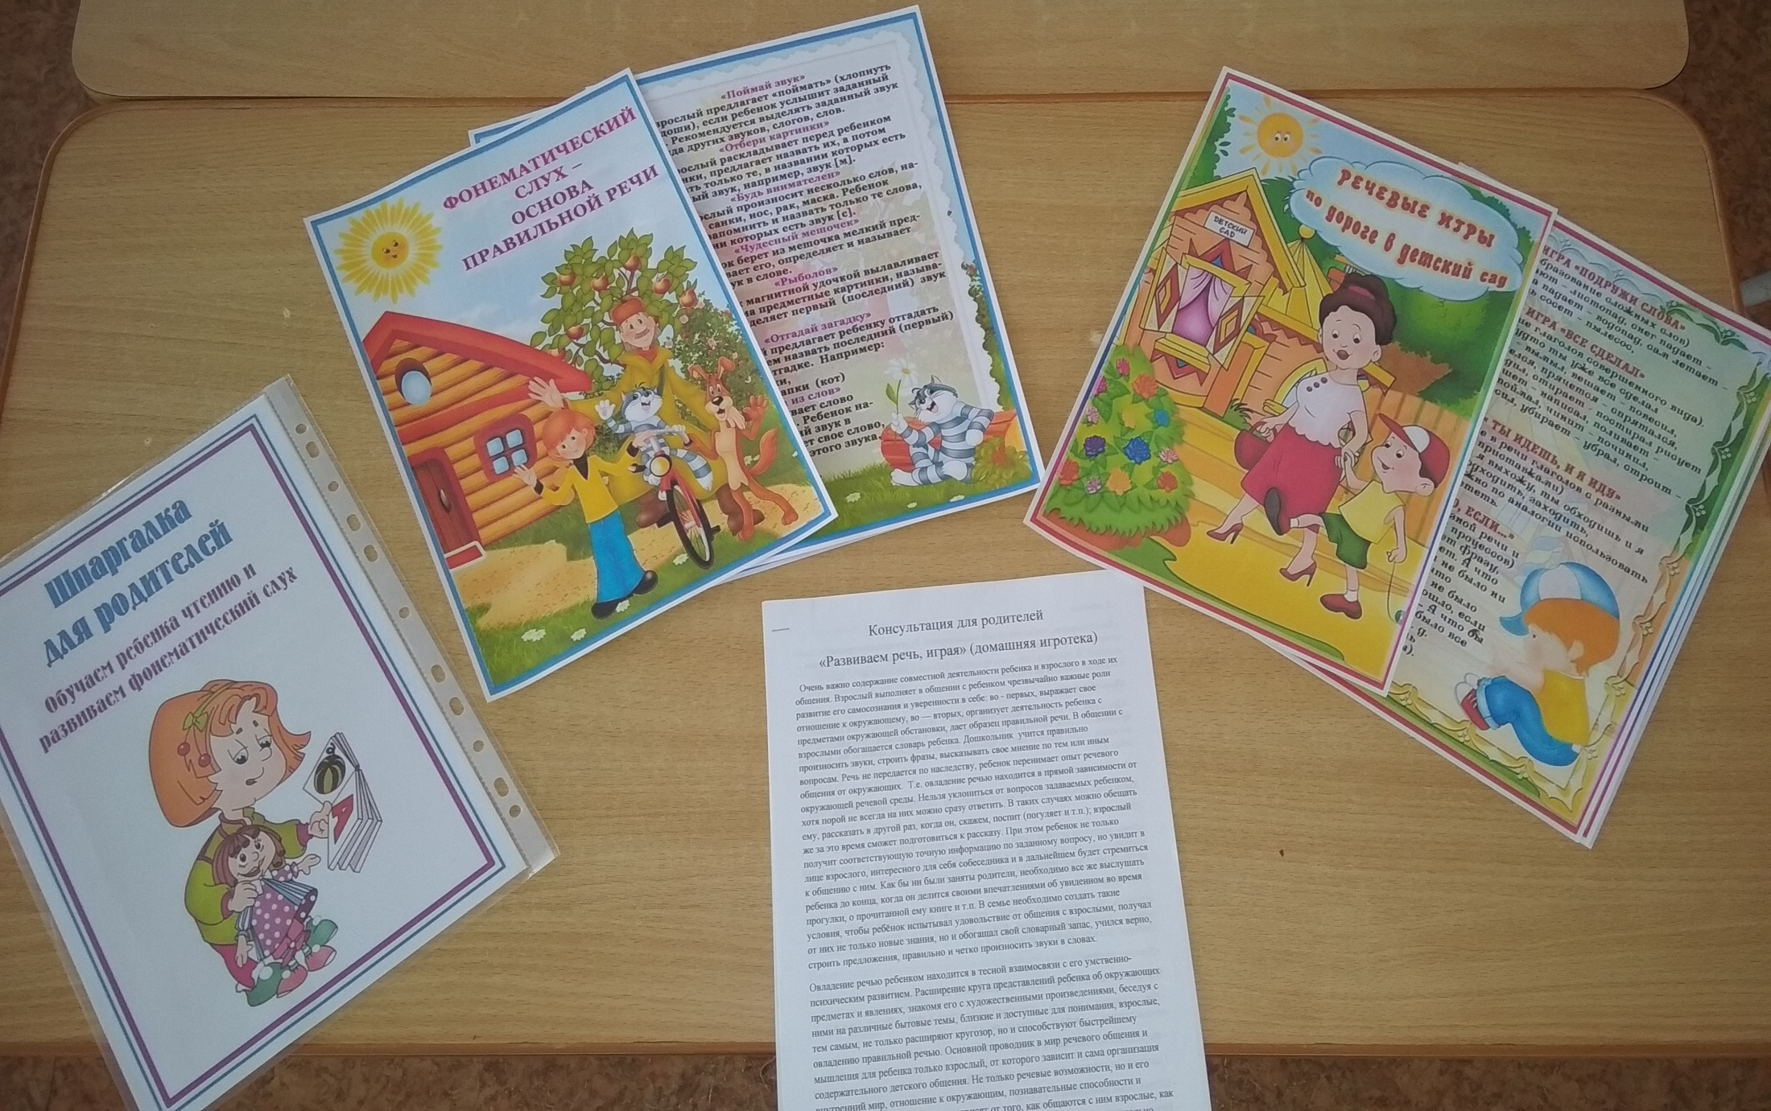
Взаимодействие с родителями

Slide 14
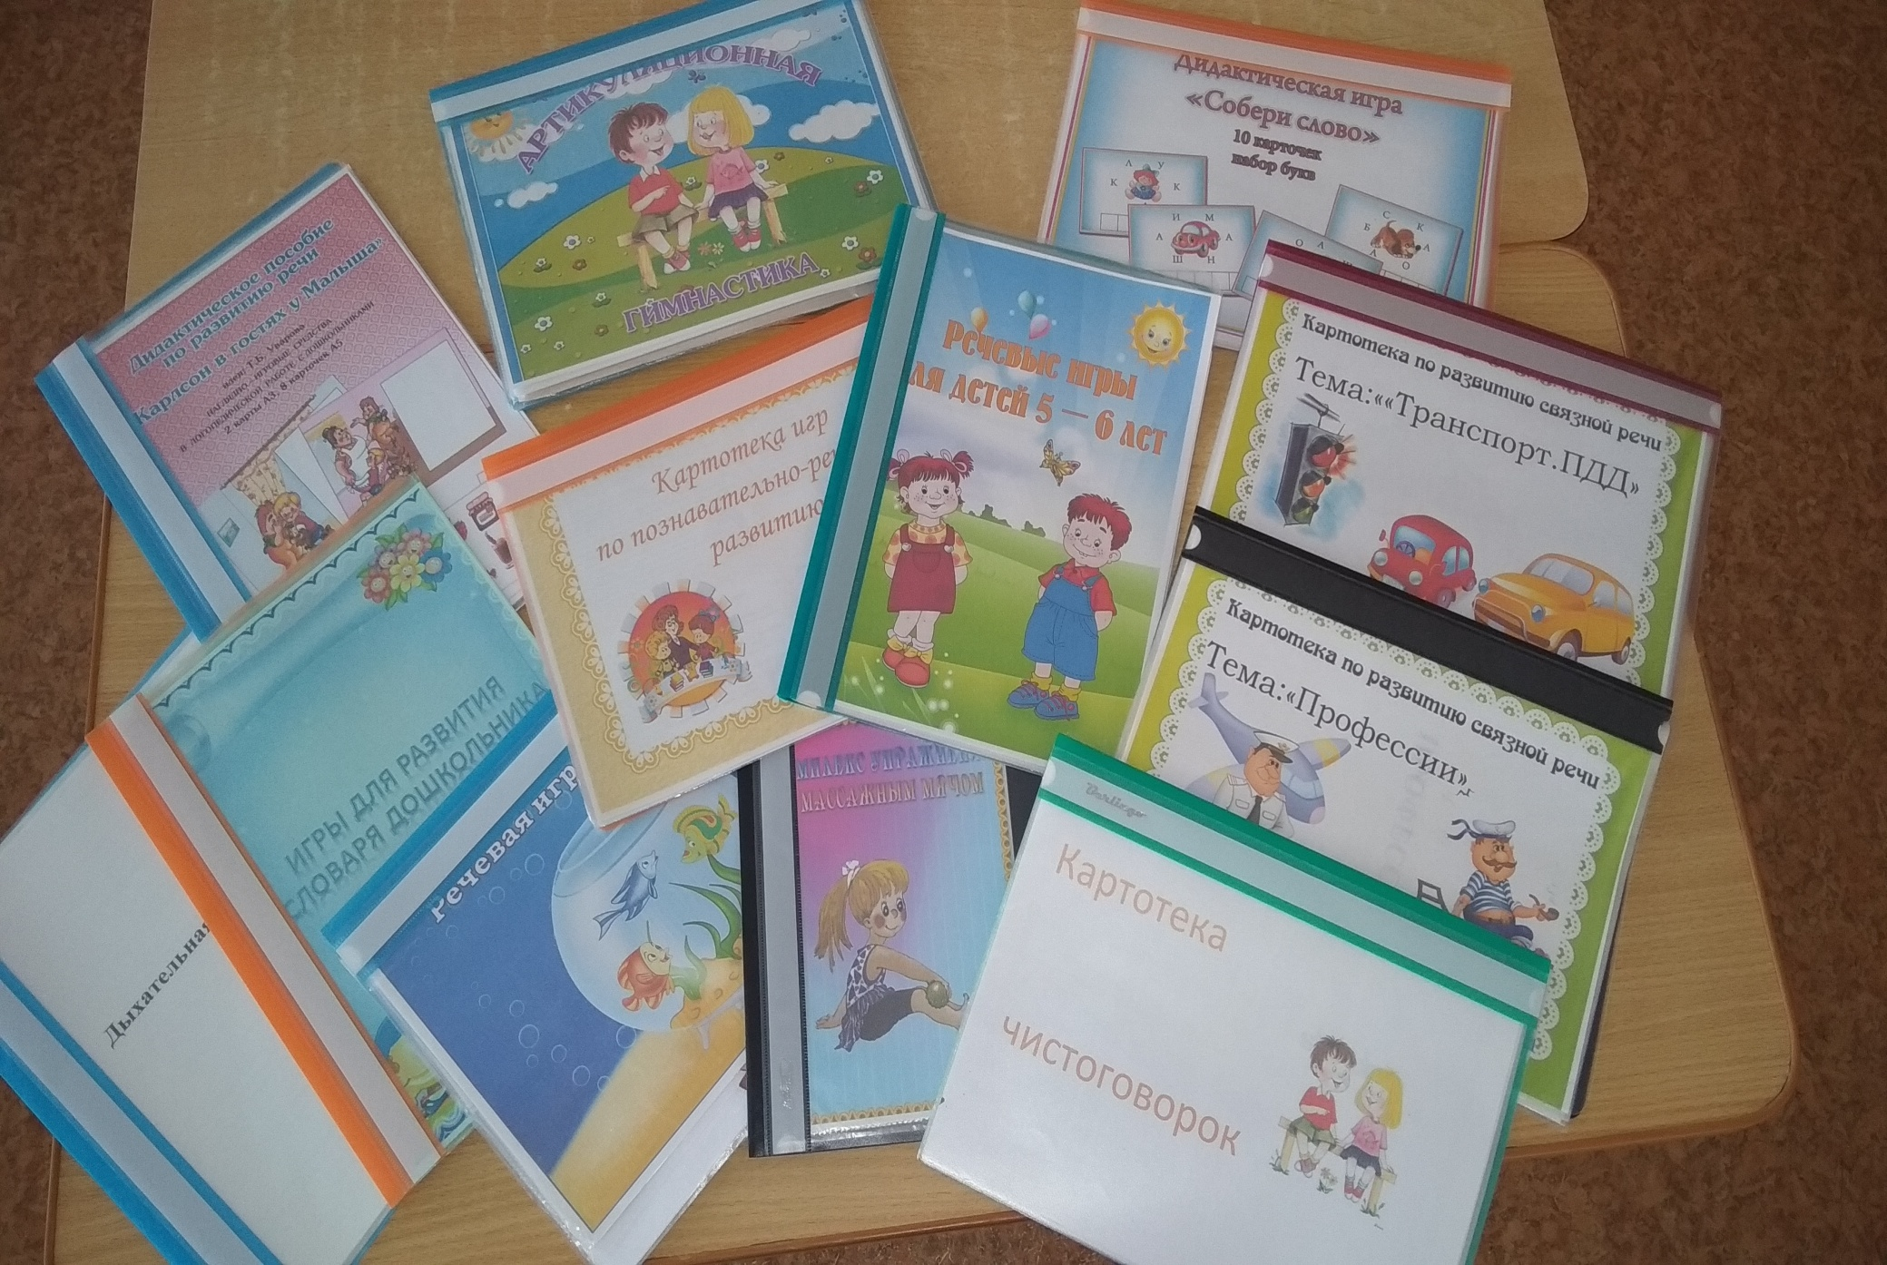
Картотека по развитию речи

Slide 15
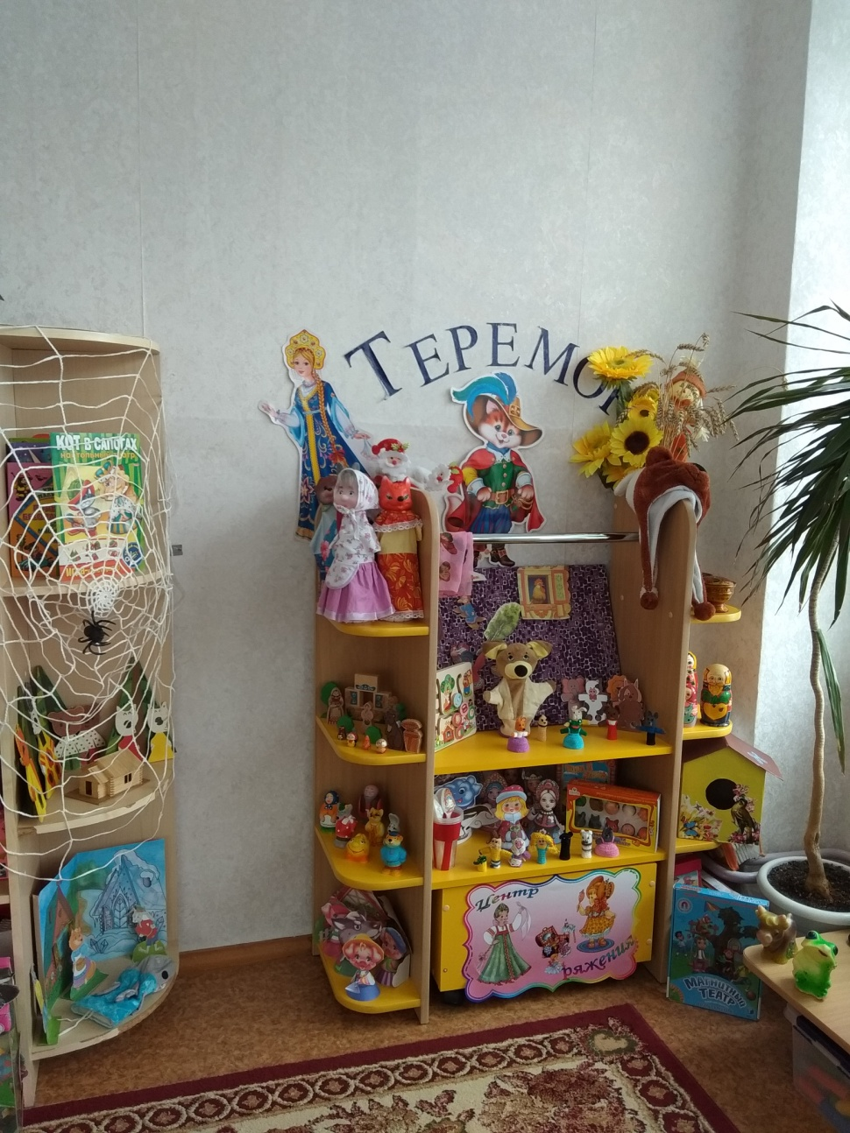
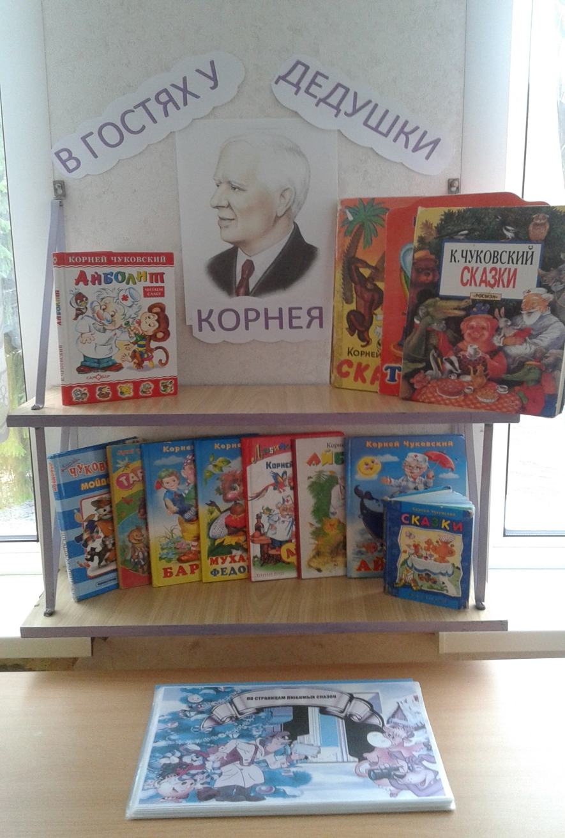
Развивающая предметно-пространственная среда

Slide 16
«Речевое развитие ребенка в детском саду» - это трудоемкий процесс. Чтобы достичь положительных, ощутимых результатов, она должна вестись в системе.

Slide 17
1.Игры с использованием мяча для развития
фонематического слуха.
2.Игры с мячом для закрепления правильного
произношения и дефференциации звуков
3.Игры с мячом для развития словаря,
грамматического строя речи
4. «Игры с мячом для развития мелкой моторики»
5. «Отгадай сказку по загадке»
6. «Из какой сказки картинка»
7. «Кто лишний»

Slide 18
.
Спасибо за внимание!

